Slide 1
CHRÁNĚNÉ OBLASTI NA JIH OD VELKÉHO MEZIŘÍČÍ
KLÁRA POSPÍCHALOVÁ

Slide 2
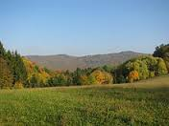
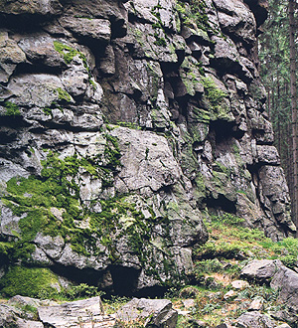
BUČINY U BÍLÉ SKÁLY - PP
Důvod ochrany: bukové porosty
Flóra: ječmenka evropská, pšeníček rozkladitý, bažanka vytrvalá, kokořík přeslenitý, mařinka vonná, hrachor jarní, kyčelnice cibulkonosná, lýkovec jedovatý
Fauna: čáp černý,

Slide 3
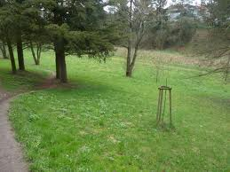
KUNŠOVEC - PP
U VM
Důvod ochrany: tradiční pastva
Flóra: smil písečný, rozrazil rozprostřenýr, Dilleniův, pampeliška červenoplodá, sesel sivý, psineček tuhý, modřenec chocholatý, jetel alpínský, chudina hajní

Slide 4
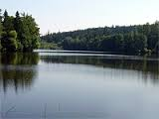
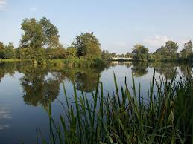
LUŽNÍ RYBNÍK - PP
Horní Radslavice
Důvod ochrany: rostliny v rybníce
Fauna: ropucha obecná, skokan hnědý a zelený, kuňka obecná, rosnička zelená, čolek obecný, ropucha zelená
Flóra: rdest vzplývavý

Slide 5
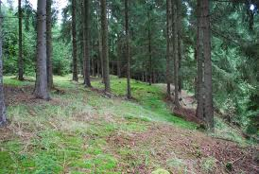
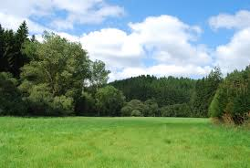
MEZE U OSLAVICE - PP
Důvod ochrany: louky a políčka
Fauna: plšík lískový
Flóra: lýkovec jedovatý, brslen bradavičnatý, jaterník podléška, bažanka vytrvalá, kopytník evropský

Slide 6
MLÁDKOV - PP
U Pavlínova
Důvod ochrany: populace prstnatce májového, invaze netýkavky žláznaté
Fauna: čolek obecný, č. horský, ropucha obecná
Flóra: prstnatec májový , starček potoční, kozlík dvoudomý, několik druhů ostřic, jetel kaštanový, dřípatka horská, lipnice oddálená

Slide 7
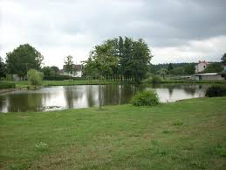
OŘECHOVSKÉ RYBNÍKY - PP
Důvod ochrany: louky
Fauna: kuňka obecná, blatnice skvrnitá, ropucha obecná, zelená, skokan zelený, užovka obojková, čejka chocholatá
Flóra: puchýřka útlá, rdest tupolistý, kulík říční, vachta trojlistá, vrba pětimužná , pampeliška bahenní, jarva žilnatá, kostřava niťovitá, prstnatec májový, všivec ladní, ostřice trsnatá,

Slide 8
PASTVINA ŠVIKÝRKA - PP
U usedlosti Dvořáci
Důvod ochrany: pastvina
Flóra: vratička měsíční, pochbek prodloužený, mařinka psí, průtržník lysý, máčka ladní, smělek štíhlý, kostřava žlábkatá, pcháč bahenní

Slide 9
REMÍZKY NA KLENŮVCE - PP
Dolní Heřmanice
Důvod ochrany: travnaté remízky
Fauna: hmyz a polní zvěř
Flóra: višeň křovitá, rozrazil Dilleniův, pampeliška červenoplodá, psineček tuhý, vítod obecný, jetel horský

Slide 10
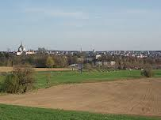
STRÁNĚ - PP
Tasov
Důvod ochrany: pastviny
Fauna: ještěrka obecná, užovka hladká
Flóra: sesel sivý, hlaváč bledožlutý, jetel podhorní, rozrazil Dilleniův, smil písečný, pamětník rolní, šater zední, průtržník lysý

Slide 11
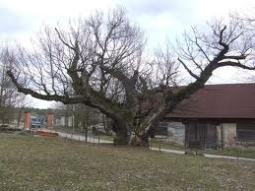
DUB V OSLAVIČCE
Dub letní roste u zemědělského objektu vlevo u silnice od železničního přejezdu směrem na Nový Telečkov. Vyhlášen byl v roce 1976. Obvod kmene 683 cm, výška 12 m, stáří asi 400 let. Strom je poškozený, dřevo ztrouchnivělé, ale přes to je olistěný. Nejstarší památný strom Velkomeziříčska. Před několika lety byl rozsáhle ošetřen.

Slide 12
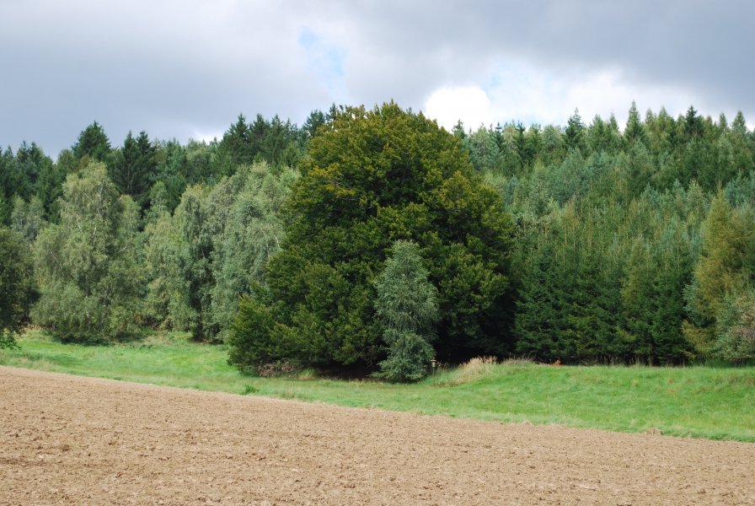
LAVICKÉHO BUK
Buk lesní roste u Dolních Radslavic v místě „Na kopci pod bučím“, 280 m severně od obce ve žlebu pod lesem. Vyhlášen byl v r. 1994. Obvod kmene je 325 cm, výška 25 m, šířka koruny 25 m a stáří 300 let. Neobvykle široká koruna stromu tvoří dominantu krajiny. Je v dobrém zdravotním stavu. Provedená ošetření – ořez zlomených větví, zakrytí otvorů do kmene plechem.

Slide 13
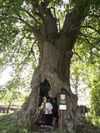
LÍPA V PAVLÍNOVĚ
Roste v zahradě „Myslivny“ uprostřed Pavlínova. Vyhlášena byla v r. 2006. Lípa srdčitá má obvod kmene 401 cm, je vysoká 32 m a její koruna je široká 18 m. Strom je starý 300-400 let přitom je ve velmi dobrém zdravotním stavu. Mimořádně vzrostlý strom s mohutnou korunou a perspektivou dalšího růstu je dominantou obce a nezaměnitelně dotváří obraz historického sídla bývalé Myslivny.

Slide 14
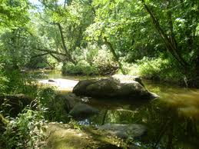
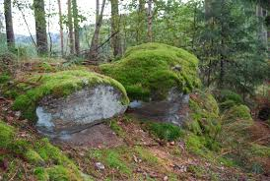
BALINSKÉ ÚDOLÍ
Přírodní park byl vyhlášen v roce 1984 na výměře 440 ha.Rozkládá se v údolí Balinky západně od Velkého Meziříčí přes Baliny až k Uhřínovu. Byl vyhlášen k ochraně krajinářsky cenného údolí přirozeně meandrující řeky
Rozmanitost prostředí se odráží v druhové bohatosti fauny. Ve vysokých hlinitých březích hnízdí ledňáček říční. Dále zde žijí např. skorec vodní, puštík obecný, datel černý a vydra říční. Lesní porosty zaujímají více než 50% území

Slide 15
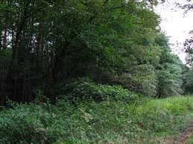
OLŠOVEČEK - PP
Rozkládá sev k.ú. Jindřichov u Velké Bíteše v lesním údolí, jímž protéká potůček. Vyhlášena byla v roce 1989 na výměře 1,1 ha k ochraně dvou rybníků a tůně s výskytem ohrožených ryb a obojživelníků: sekavec písečný, mřenka mramorová, hrouzek slunka, střevle potoční, čolek obecný, čolek velký, ropucha obecná, ropucha zelená a užovka obojková.

